Slide 1


العرض الفني
لمشروع منافسة تأمين وتوريد غيار الزيوت ومشتقاتها وغسيل السيارات الخاصة بقوات أمن المنشآت
نرتقي بإدارة أسطولكم إلى مستوى استثنائي
2025/11

Slide 2
العرض المالي
الفهرس
- خطاب عرض السعر
- شهادة حجم المنشاة .
- جدول الكميات والاسعار .
- جدول الدفعات .

Slide 3
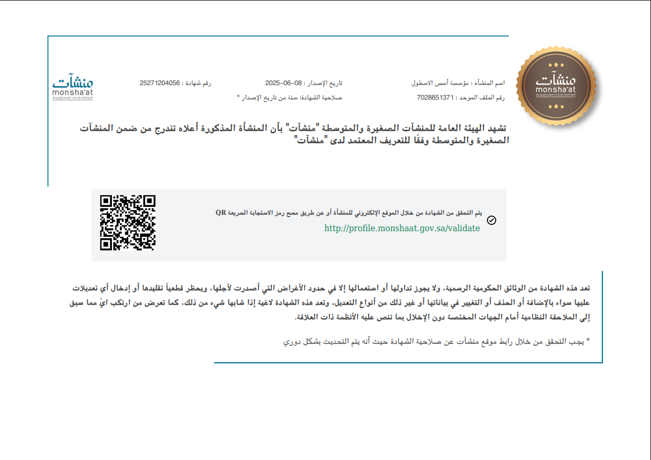
العرض ساري لمدة 90 يوماً من تاريخ من التاريخ المحدد لتسليم العروض

Slide 4
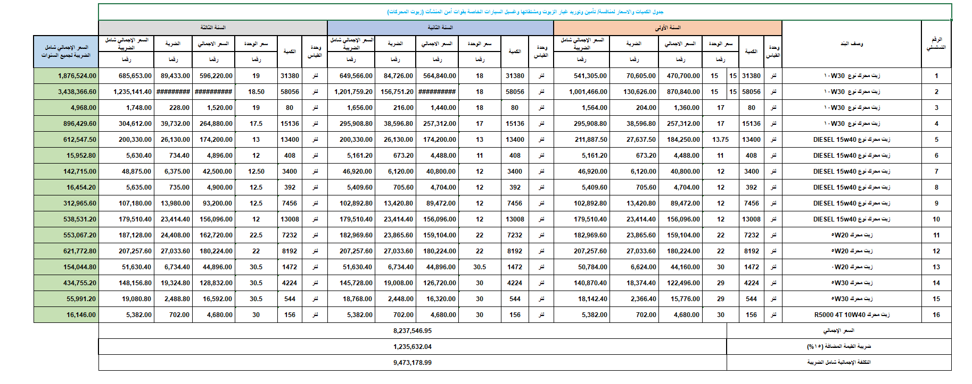
جداول الكميات والأسعار
زيوت المحركات :
العرض ساري لمدة 90 يوماً من تاريخ من التاريخ المحدد لتسليم العروض

Slide 5
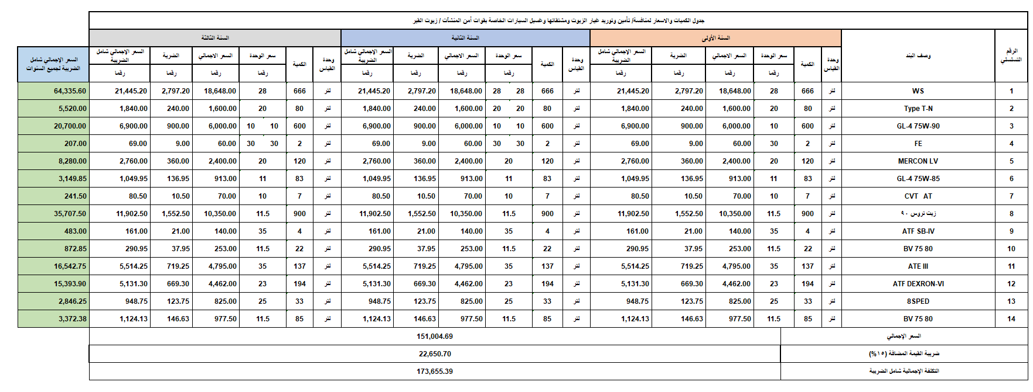
جداول الكميات والأسعار
زيوت القير :
العرض ساري لمدة 90 يوماً من تاريخ من التاريخ المحدد لتسليم العروض

Slide 6
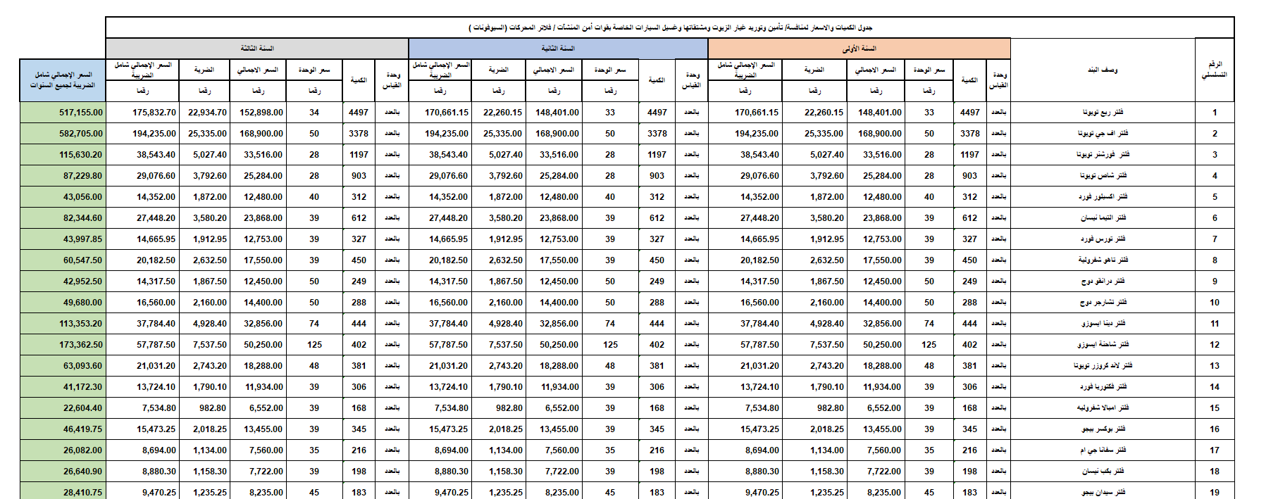
جداول الكميات والأسعار
فلاتر الزيوت (السيوفونات ):
العرض ساري لمدة 90 يوماً من تاريخ من التاريخ المحدد لتسليم العروض

Slide 7
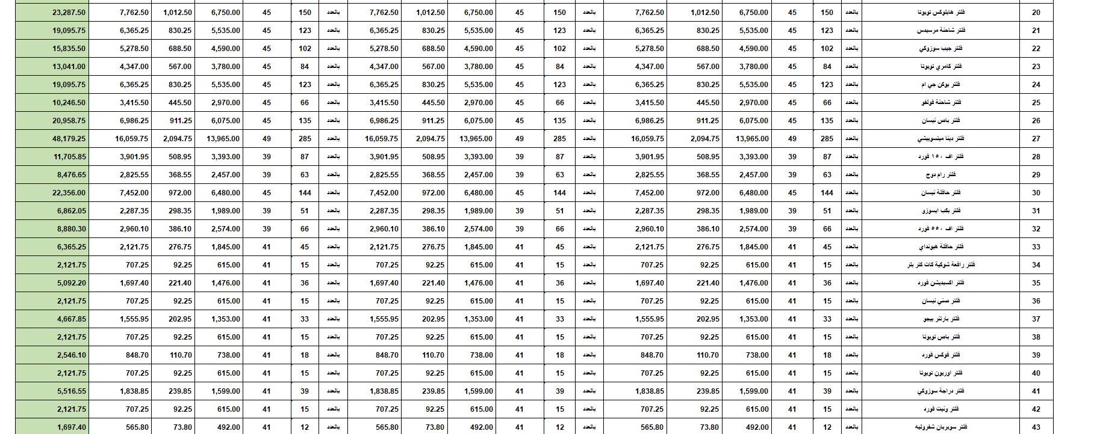
جداول الكميات والأسعار
فلاتر الزيوت (السيوفونات ):
العرض ساري لمدة 90 يوماً من تاريخ من التاريخ المحدد لتسليم العروض

Slide 8
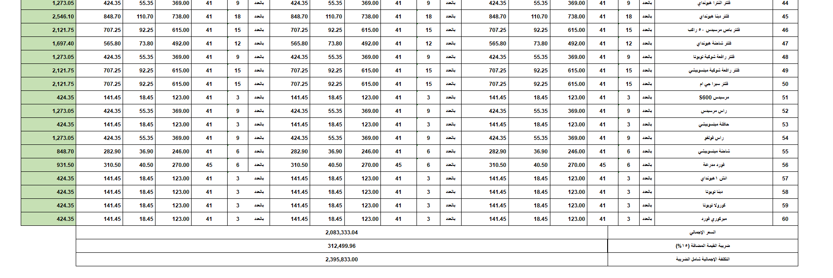
جداول الكميات والأسعار
فلاتر الزيوت (السيوفونات ):
العرض ساري لمدة 90 يوماً من تاريخ من التاريخ المحدد لتسليم العروض

Slide 9
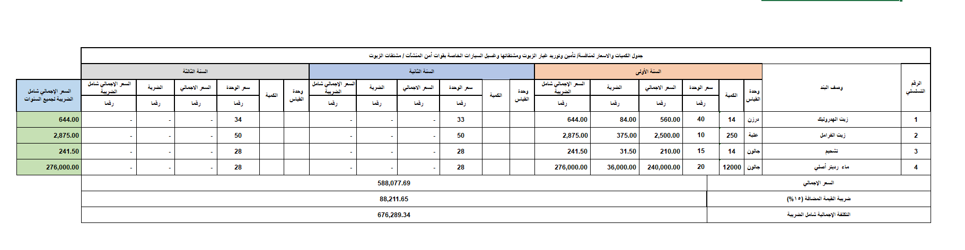
جداول الكميات والأسعار
مشتقات الزيوت:
العرض ساري لمدة 90 يوماً من تاريخ من التاريخ المحدد لتسليم العروض

Slide 10
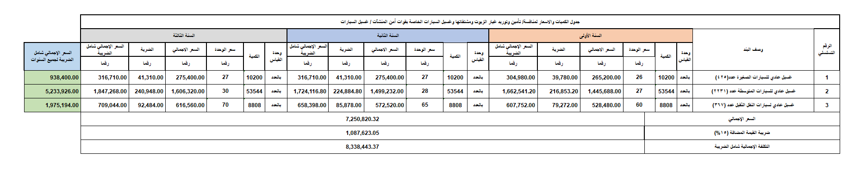
جداول الكميات والأسعار
الغسيل:
العرض ساري لمدة 90 يوماً من تاريخ من التاريخ المحدد لتسليم العروض

Slide 11
الجدول الاجمالى
الرقم التسلسلى | الجدول | القيمة المالية للجداول شاملة ضريبة القيمة المضافة
1 | زيوت المحركات | 9.684.503,30 ( تسعة ملايين وستمائة وأربعة وثمانون الفا وخمسمائة وثلاثة ريالات وثلاثون هللة )
2 | زيوت القير | 177.652,575( مائة وسبعة وسبعون الفا وستمائة واثنان وخمسون ريال وسبعة وخمسون هللة )
3 | الفلاتر | 2.450.980.05 (مليونان واربعمائة وخمسون الفا وتسعمائة وثمانون ريالا وخمسة هللات)
4 | مشتقات الزيوت | 279.760,50 ( مئتان وتسعة وسبعون الفا وسبعمائة وستون ريالا وخمسون هللة )
5 | الغسيل | 8.147.520 ( ثمان ملايين ومائة وسبعة واربعون الفا وخمسمائة وعشرون ريال )
الإجمالي شاملا ضريبة القيمة المضافة |  | 20.740.416,425 عشرون مليونا وسبعمائة واربعون الفا واربعمائة وستة عشرا ريال واثنان واربعون هللة
العرض ساري لمدة 90 يوماً من تاريخ من التاريخ المحدد لتسليم العروض

Slide 12
عدد الدفعات | بيان الدفعة | القيمة المالية للدفعة الواحدة | شروط التسليم
36 دفعة | شهرية متغيرة | 576.122,67 خمسمائة وستة وسبعون الفا ومائة واثنان وعشرون ريالا وسبعة وستون هللة . | تسليم تقرير مجمع ومعتمد يتضمن كافة الاعمال الفعلية التي تم تنفيذها والخاصة بالصيانة وتغيير الزيوت والفلاتر والغسيل + تقديم مستخلص شهري معتمد من الجهة في المنطقة
العرض ساري لمدة 90 يوماً من تاريخ من التاريخ المحدد لتسليم العروض

Slide 13






نرتقي بإدارة أسطولكم إلى مستوى استثنائي
920033195
0115202152
info@osas.sa
Jeddah – Arabia Saudiالمملكة العربية السعودية – جدة

